Slide 1


Notes:
Voorbereidingen:
Opstelling klas: U-vorm of halve cirkel. Creëren van een ‘wij’ gevoel.
Aanvangsniveau: 2 (1-5)
Werkvormen: onderwijsleergesprek, opdrachtvormen, discussievorm, evaluatie en reflectie
Leeractiviteiten: lezen, onderzoeken, praten, luisteren, zien
Onderwijsleermiddelen:
Presentatie over identiteit en zelfbewustzijn
Werkboek IJzersterk
Set fotokaarten
Set hamvragen
Flipover papier
Post-its
Tablet/laptop
Internetverbinding

Slide 2
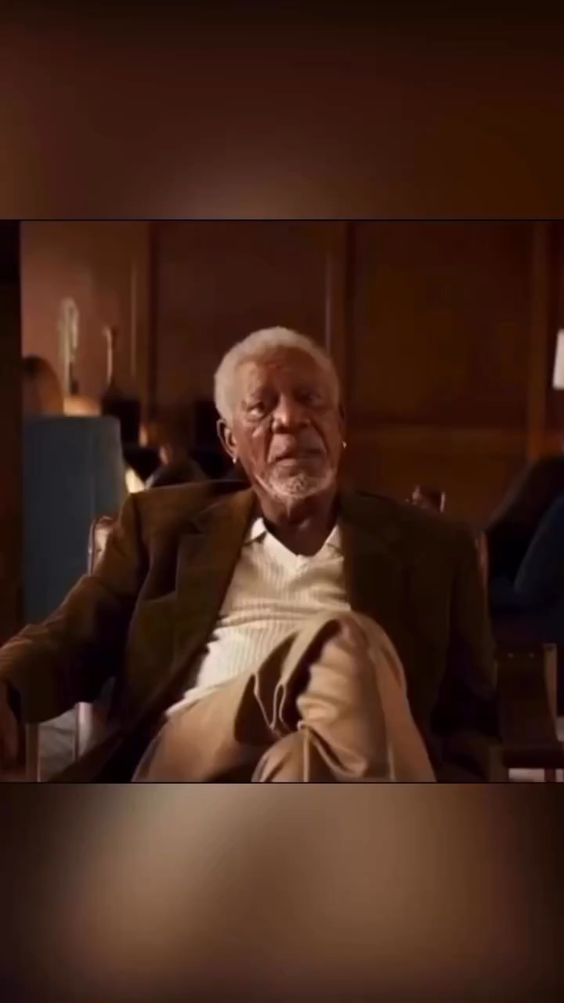
Notes:
Optioneel: filmpje ter inspiratie en evt. een kijkopdracht aan koppelen

Slide 3
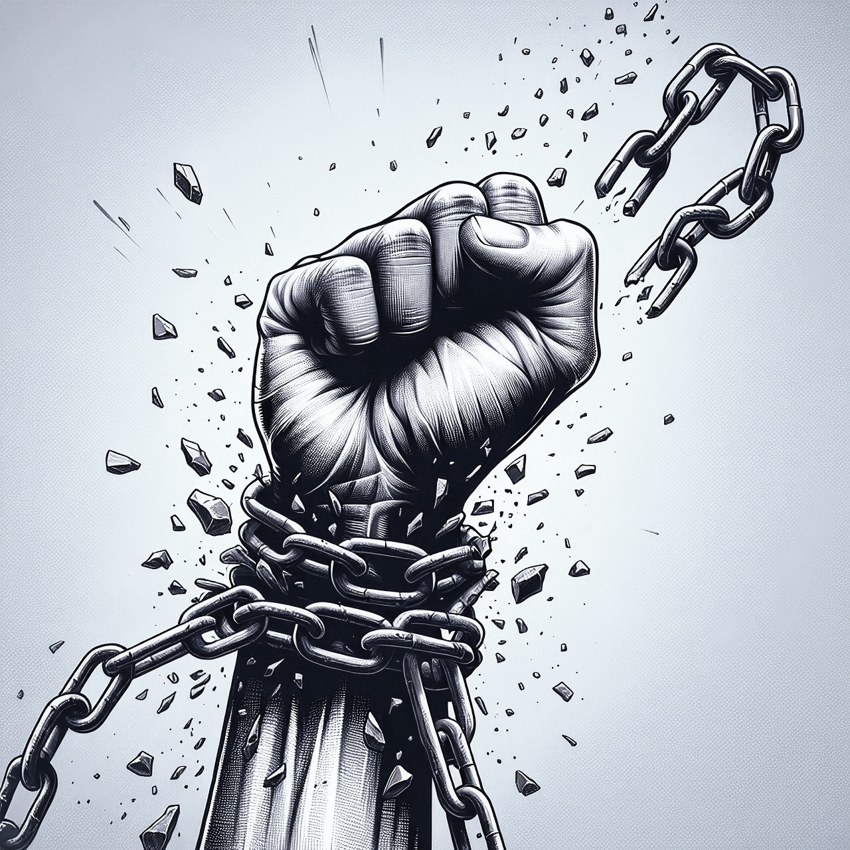
Identiteit en zelfbewustzijn
Module 2
Notes:
(5 min) Intro les:
Er kan gekozen worden voor een korte herhaling van de vorige les. Stel controle vragen om vast te stellen of de onderwerpen uit de vorige les nog aandacht nodig hebben.
Je identiteit is de basis van wie je bent. Het omvat je waarden, overtuigingen, interesses, en hoe je jezelf ziet in de wereld. Zelfbewustzijn is het vermogen om een helder en objectief beeld van jezelf te hebben, inclusief je sterke punten, zwakke punten, gedachten, overtuigingen, motivatie en emoties. Het begrijpen en ontwikkelen van je identiteit en zelfbewustzijn helpt je om sterker en zelfverzekerder in het leven te staan. In deze module leer je wat identiteit en zelfbewustzijn zijn, waarom ze belangrijk zijn, en hoe je een sterk gevoel van eigenwaarde kunt ontwikkelen.
Identiteit gaat over jou, wie je echt bent. Het verwijst naar het geheel van al jou kenmerken die jou uniek maken. Wie je bent (geworden) heeft te maken met je persoonlijke geschiedenis, eigenschappen en overtuigingen. Zelfbewustzijn gaat over het vermogen om jezelf te begrijpen. Je gedachten, gevoelens, gedragingen en hoe anderen jou zien. Hoe bewust ben je van de dingen die je doet?
Waarom is dit dan belangrijk? Een goed ontwikkeld zelfbewustzijn en een helder begrip van je identiteit hebben meerdere voordelen. Ten eerste ben je beter in staat om met uitdagingen en stressvolle situaties om te gaan omdat je je bewust bent van je kwaliteiten en verbeterpunten. Ten tweede helpt het je met een weloverwogen keuze te maken die overeenkomen met jouw persoonlijke waarden en doelen. Verder helpt het je om gezonde relaties op te bouwen omdat je authentiek kan en mag zijn.

Slide 4
Doel van de les
Onderzoek wie je werkelijk bent om je te helpen keuzes te maken in de (nabije) toekomst.
Notes:
(totaal 7 min)
Vertel het doel van de les. Het ontbreken van een doel zorgt voor onbegrip en/of geen urgentiebesef van de onderwerpen.
In deze module leer je wat identiteit en zelfbewustzijn zijn, waarom ze belangrijk zijn, en hoe je een sterk gevoel van eigenwaarde kunt ontwikkelen.
Omdat je onderzoekt wie je bent, wat je kan en wat je leuk vind om te doen kan dit je helpen bewuster keuzes te maken. Welk beroep wil je uitoefenen, waar wil je op vakantie, hoeveel geld wil je verdienen. Wat zou je doen als geld en tijd geen rol zouden spelen? Denk niet in beperkingen maar heb de overtuiging dat je alles kan bereiken.

Slide 5

Resultaat van de les
Je kan je eigen emoties beter herkennen en begrijpen
Je kan je eigen kwaliteiten benoemen
Je kan beschrijven wat jij belangrijk vind in je leven
Je kan feedback van anderen gebruiken om een objectiever beeld van jezelf te krijgen
Notes:
(totaal 10 min)
Aan het eind van de les heb je beter begrip van je eigen emoties, je kan je kwaliteiten benoemen, je kan beschrijven wat jij écht belangrijk vind in het leven en je kan feedback van anderen gebruiken.
Het resultaat wordt altijd aan het begin van de les verteld zodat je weet wat je moet kennen of kunnen. Als je aan het eind van de les dit kan, dan heb je voor jezelf de leerdoelen behaald.
Leg kort de leerdoelen uit.

Slide 6
Structuur
Inchecken
Individuele opdrachten en samenwerkingsopdrachten
Reflectieopdracht
Evaluatie
± 2 lesuren
Notes:
(totaal 12 min)
We beginnen met een incheck oefening. Je werkt samen aan opdrachten met je buddy maar je kan ook individueel een opdracht krijgen.
Aan het eind van de les doen we altijd een korte reflectie en evaluatie.
Afhankelijk van hoelang de les duurt kunnen we 5 min pauze houden.

Slide 7
inchecken
Notes:
Leerstap 1
(15 min)
(27 min totaal)
Gebruik de incheck oefening met foto kaarten om erachter te komen hoe de leerlingen erbij zitten.
Een startvraag kan zijn:
Hoe zit je er vandaag bij? → (meer gericht op het nu en op gevoel en emoties)
Wat wil je later bereiken/welke foto inspireert jou? → (gericht op toekomst en zegt wat over identiteit en wat men diep van binnen wil) Stimuleert visualisatiekracht omdat de leerling nadenkt over zichzelf in de toekomst.
Laat de leerlingen uitleggen waarom ze voor een bepaalde foto hebben gekozen. Probeer elke leerlingen een beurt te geven en in ieder geval de kans te geven om te reageren. Benoem positieve bijdragen uit de klas.

Slide 8
samenwerkingsopdracht
Wat is identiteit en zelfbewustzijn?
Schrijf met je groepje op flipover of het whiteboard wat je hebt gevonden. (4 personen)
3 groepjes onderzoeken identiteit en 3 groepjes zelfbewustzijn
Tijd 15 min
10 nabespreken
Notes:
Leerstap 2
(25 min)
(totaal 52 min)
Verstrek de opdracht en verdeel de klas in verschillende groepjes die de begrippen gaan onderzoeken en presenteren.
Werk samen in een groepje.
Onderzoek wat identiteit is en omschrijf in eigen woorden
Onderzoek wat zelfbewustzijn is en omschrijf in eigen woorden
Noteer op flipover en presenteer
Tijd 15 min
10 min nabespreken
Laat de leerlingen de betekenis van de begrippen opschrijven in het werkboek

Slide 9
Reflectie Opdracht
Werk in je werkboek blz. 20
Schrijf drie eigenschappen die jou uniek maken
Overleg met je buddy en benoem twee eigenschappen van je buddy
5 min
Notes:
(5 min)
(totaal 57 min)
Gebruik de opdracht uit het werkboek op blz. 20. de oefening is bedoeld om bewust na te denken over de eigenschappen die je hebt.
De docent kan zelf bepalen en inschatten of deze opdracht nabesproken wordt.

Slide 10
Waarden oefening
Wat zijn waarden?
Notes:
Leerstap 3
(20 min)
(totaal 77 min)
OLG
Geef een korte uitleg over waarden en normen en geef voorbeelden van waarden en normen.
Laat de leerlingen vervolgens zelf nadenken over hun eigen waarden en normen en laat hen dit opschrijven in het werkboek op blz. 22
Laat de leerling vijf waarden opschrijven en geef hen de tijd om daar normen bij te bedenken.
Om te werken aan je zelfbewustzijn ga je onderzoeken wat jij belangrijk vindt in het leven. Dit noem je persoonlijke waarden en jij koppelt er een norm aan. Anders gezegd een leefregel aan jouw waarde. Waarden en normen is vaak een gespreksonderwerp, maar mensen weten vaak niet hoe ze ook kunnen leven naar hun waarden.
Waarom is dit belangrijk? Als je bewust nadenkt over wat jij belangrijk vindt, dan raak je minder snel afgeleid van andere dingen en van wat anderen van je vinden. Je leeft tenslotte jouw leven op basis van jouw regels. Denk bijvoorbeeld aan de dingen die je graag doet, waar ben je in geïnteresseerd of waar ben je van overtuigd.

Slide 11
Persoonlijk verhaal
Wie ben ik écht?
Wat vind ik leuk? Waar kan ik niet mee stoppen om over te praten?
Welke eigenschappen heb ik?
Waar ben ik goed in?
Waar kan ik beter in worden
Welke doelen en dromen heb ik?
Wat heb ik over vijf jaar bereikt?
Als ik de wereld zou kunnen veranderen wat zou je dan doen?
Als tijd en geld geen issue zijn wat zou je dan willen doen?
Notes:
Leerstap 4
(5 min)
(totaal 82 min)
Huiswerk opdracht om in te leveren. Tijdens de les alleen de uitleg van de opdracht geven.
De leerling schrijft een persoonlijk verhaal over wie hij of zij is om bewust te worden van zijn of haar identiteit.
Laat de leerlingen dit als opdracht inleveren en bespreek individueel. Er kan ook gekozen worden om dit met buddyparen te bespreken.

Slide 12
Uitdaging 1
Schrijf vanaf nu elke dag iets in je werkboek over je ervaringen, gedachten en gevoelens. Dit mag over alles gaan. Denk aan situaties op school, werk, thuis of bij de sportvereniging. Als je dit nog moeilijk vindt probeer het dan eens samen met je beste vriend of vriendin.
Notes:
Leerstap 5
(10 min voor beide uitdagingen)
(totaal 92 min)
Als je jezelf beter wilt leren kennen dan is het goed om regelmatig stil te staan bij je ervaringen.
Gebruik de vragen in je werkboek op blz. 25
De docent kan zelf bepalen in welke vorm deze opdracht besproken wordt. Dit kan klassikaal of individueel. Tip: Kijk goed naar de dynamiek in de klas. Als er onvoldoende sociale veiligheid is dan kan er beter gekozen worden voor een individuele nabespreking.
Aandachtspunten:
! Respecteer gevoelige onderwerpen van leerlingen bij het bespreken van persoonlijke ervaringen. Een eigen persoonlijke ervaring kan de leerlingen inspireren om ook iets te delen.
! Streef naar een veilige en respectvolle sfeer in de klas
Opdrachtvorm:
Geef de leerling een opdracht om uitdaging 1 en 2 de komende periode te maken
De leerling werkt evt. samen met een buddy
Moedig de leerling aan om in gesprek te gaan met ouders, mentoren of vrienden
Plan individuele gesprekken met leerlingen over de opdracht en koppel regelmatig terug. Vraag naar de voortgang.
Evalueer de opdracht bij de eerstvolgende mentorles. Houd rekening met gevoelige onderwerpen die mogelijk niet in de klas gedeeld willen worden.
Streef altijd naar een veilige leeromgeving waarbij de leerling het gevoel krijgt deze onderwerpen wel te delen

Slide 13
Uitdaging 2
Schrijf een kort verhaal in je werkboek over een moment waarop je sterke emoties voelde. Gebruik de volgende vragen als leidraad:
Wat was de situatie die de emoties veroorzaakte?
Hoe voelde je je op dat moment?
Wat heb je gedaan om met deze emoties om te gaan?
Wat heb je geleerd van deze ervaring?
Notes:
Leerstap 5
(10 min voor beide uitdagingen)
(totaal 92 min)
Als je jezelf beter wilt leren kennen dan is het goed om regelmatig stil te staan bij je ervaringen.
Gebruik de vragen in je werkboek op blz. 25
De docent kan zelf bepalen in welke vorm deze opdracht besproken wordt. Dit kan klassikaal of individueel. Tip: Kijk goed naar de dynamiek in de klas. Als er onvoldoende sociale veiligheid is dan kan er beter gekozen worden voor een individuele nabespreking.
Opdrachtvorm:
Geef de leerling een opdracht om uitdaging 1 en 2 de komende periode te maken
De leerling werkt evt. samen met een buddy
Moedig de leerling aan om in gesprek te gaan met ouders, mentoren of vrienden
Plan individuele gesprekken met leerlingen over de opdracht en koppel regelmatig terug. Vraag naar de voortgang.
Evalueer de opdracht bij de eerstvolgende mentorles. Houd rekening met gevoelige onderwerpen die mogelijk niet in de klas gedeeld willen worden.
Streef altijd naar een veilige leeromgeving waarbij de leerling het gevoel krijgt deze onderwerpen wel te delen

Slide 14
Resultaat van de les
Je begrijpt wat mentale weerbaarheid en veerkracht is
Je hebt inzicht in hoe veerkracht je kan helpen uitdagingen te overwinnen
Je hebt inzicht in persoonlijke ervaringen waarin veerkracht een rol speelde
Notes:
(5 min) Lesafronding
(totaal 98 min)
Herhaal nog een keer het resultaat wat behaald moest worden.
Samenvatting:
Het ontwikkelen van een sterke identiteit en zelfbewustzijn is cruciaal voor persoonlijke groei en veerkracht.
Door je eigen waarden en doelen te begrijpen, kun je keuzes maken op basis van hoe jij je leven wilt leven.
Door te reflecteren begrijp je je eigen waarden en doelen
Door te weten wie je echt bent en dit te accepteren versterk je je zelfvertrouwen en mentale veerkracht.
Door te weten wat je kwaliteiten zijn, kan je beter en effectiever met uitdagingen omgaan

Slide 15
Evaluatie en reflectie
Wat heb je geleerd over identiteit en zelfbewustzijn?
Welke technieken of oefeningen vond je nuttig?
Wat ga je in de toekomst anders doen om beter met je emoties om te gaan?
Notes:
(5 min)
(totaal 103 min)
Stel een aantal korte reflectievragen aan het einde van de les.
Stel een aantal controle vragen over de onderwerpen. Controleer of het resultaat behaald is.
Geef aan of er goed is gewerkt of dat er ruimte voor verbetering is.
Houd een kort samenvatting van de les en laat de leerlingen evalueren en reflecteren. Gebruik de onderstaande vragen als leidraad:
• Wat heb je geleerd over de onderwerpen identiteit en zelfbewustzijn?
• Wat neem je mee uit deze les?
• Gebruik het werkboek op blz. 27 ter ondersteuning
• Stel controle vragen over de onderwerpen
• Benadruk positieve aspecten en benoem de goede werkhouding en inzet
• Sluit de les af met een tip en een top. Gebruik hiervoor post-its, flashcard, flipover papier etc.

Slide 16
Tip en top
Notes:
Optioneel: Laat de leerlingen een tip en top geven over de les

Slide 17
Einde les
Notes:
Afsluiting totaal 110 min (2 lesuren schatting)

